Slide 1

«Проектная деятельность учащихся
по химии во внеурочное время»
Учитель химии МОУ «Лицей № 107» г. Саратова Фирсова Н.К.

Slide 2


Slide 3

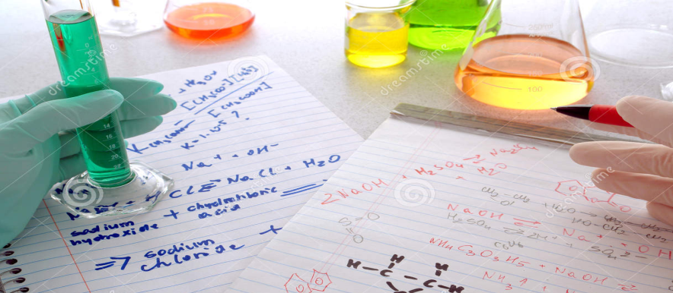
Человек рожден для мысли и действия
Проектная деятельность учащихся – сфера, где необходим союз между знаниями и умениями, теорией и практикой.

Slide 4

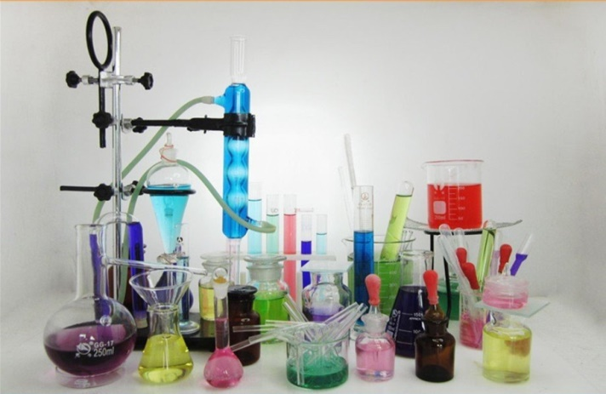
Проект - это метод обучения
- Может применяться на уроке и во внеурочное время.
- Ориентирован на достижение целей самих обучающихся, и поэтому он уникален.
- Проект формирует невероятно большое количество умений и навыков, и поэтому он эффективен.
- Проект дает ученикам опыт деятельности, и поэтому он незаменим.

Slide 5

Этапы проектной деятельности
1. Подготовка.
2 .Планирование.
3 .Исследование
4. Формулирование результатов или выводов.
5 .Защита проекта
6. Оценка результатов и процесса проектной деятельности

Slide 6
Классификация проектов
По доминирующему методу
или виду деятельности
творческие
исследовательские
ролево-игровые
информационные
практико-ориентированные

Slide 7

Классификация проектов
По количеству участников:
индивидуальные
парные
групповые

Slide 8

Классификация проектов
По продолжительности
краткосрочные
средней продолжительности
долгосрочные

Slide 9

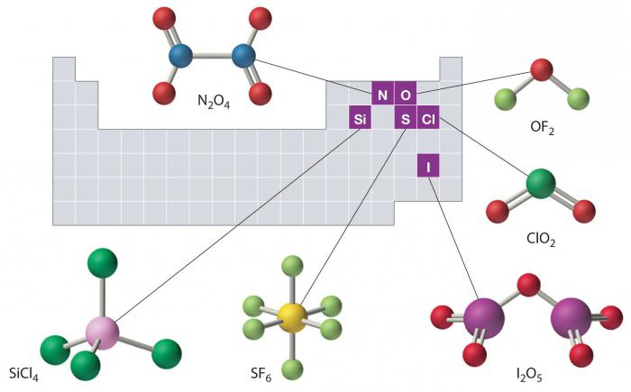
Классификация проектов
По результатам
видеофильм
доклад
альбом
сборник
каталог
макет
схема
план-карта
выставка и др.

Slide 10
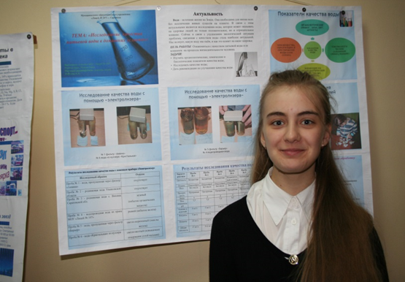
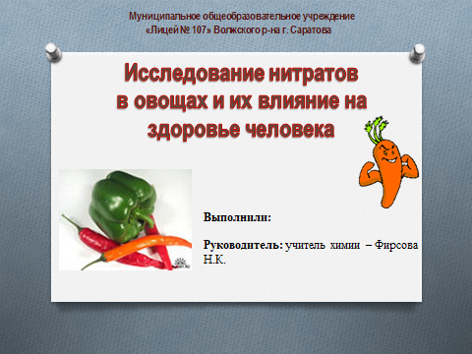
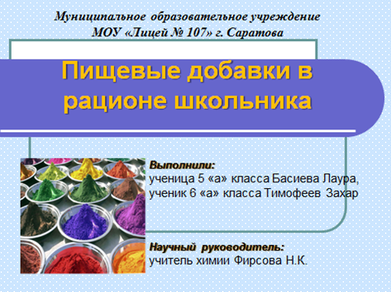
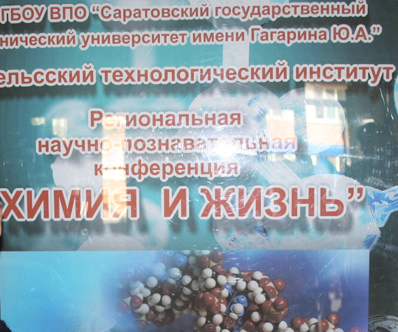
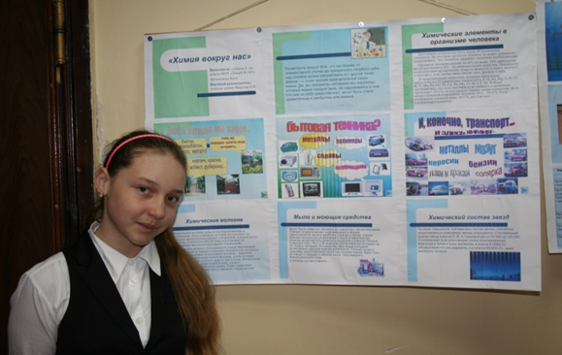


Slide 11

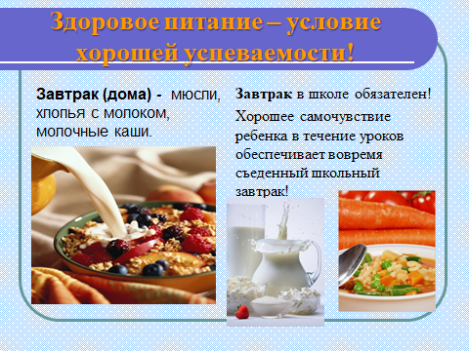
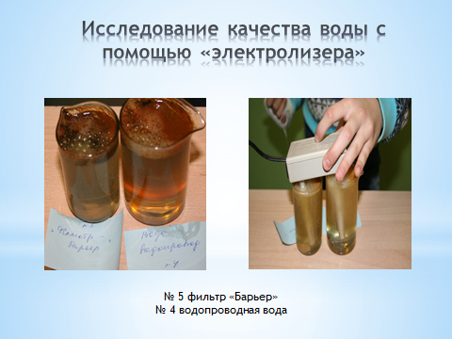
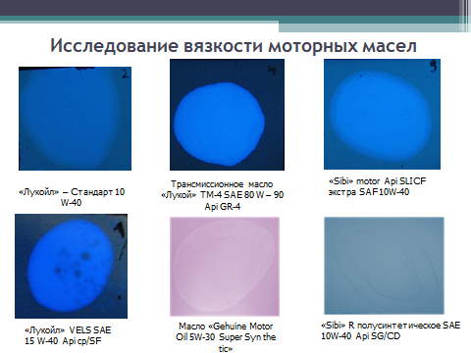
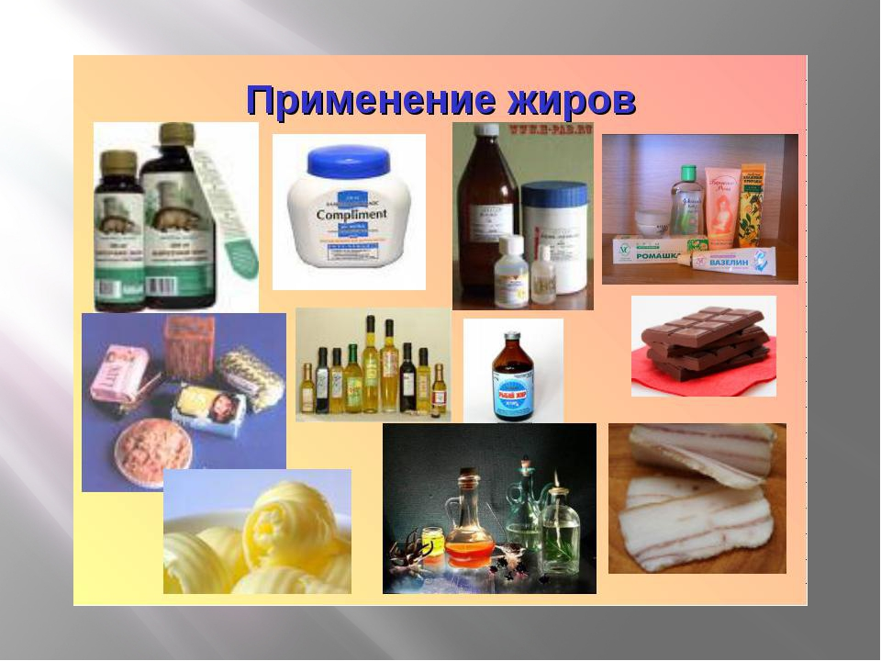

Slide 12
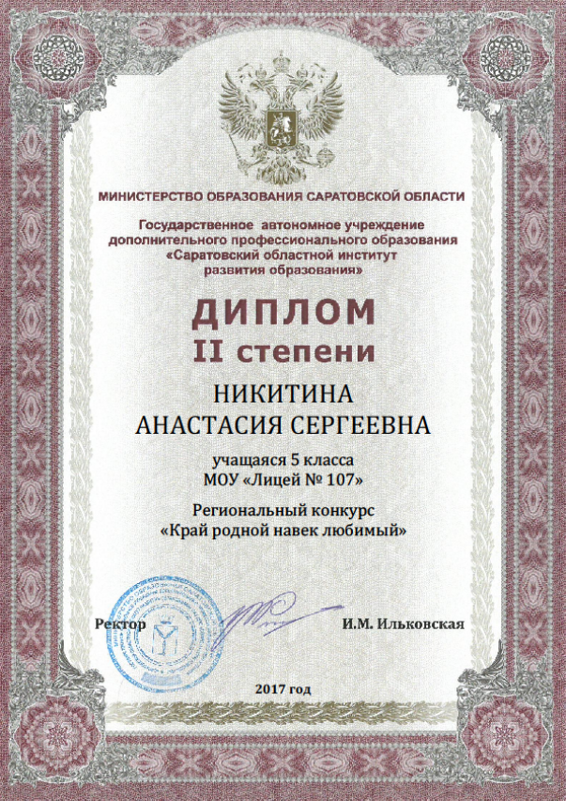

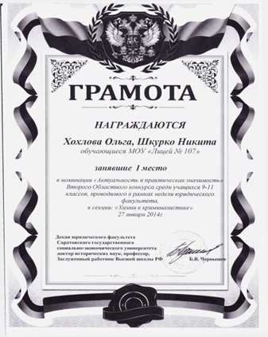
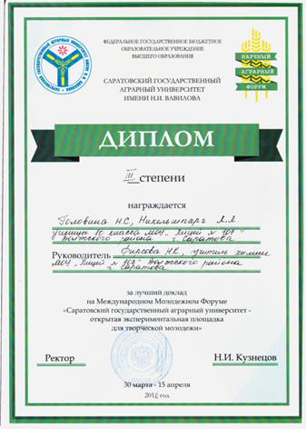
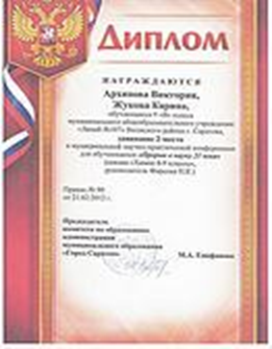
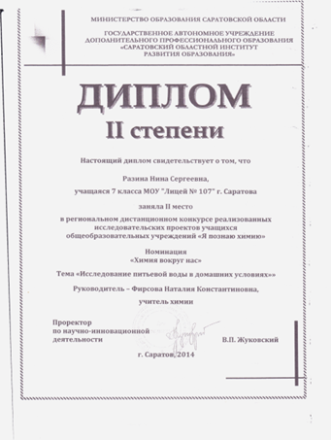
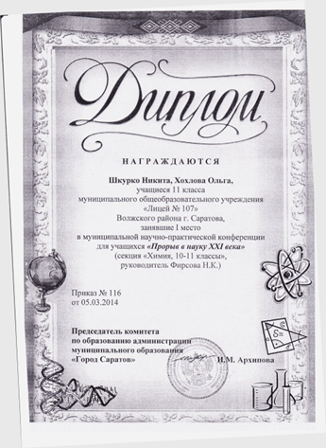

Slide 13
Проектное обучение
способствует:
повышению личной уверенности учащихся;
обеспечивает механизм критического мышления,
умение искать пути решения проблемы;
развивает у учащихся исследовательские умения;
развивает «командный дух»;
развивает коммуникабельность и умение сотрудничать.

Slide 14

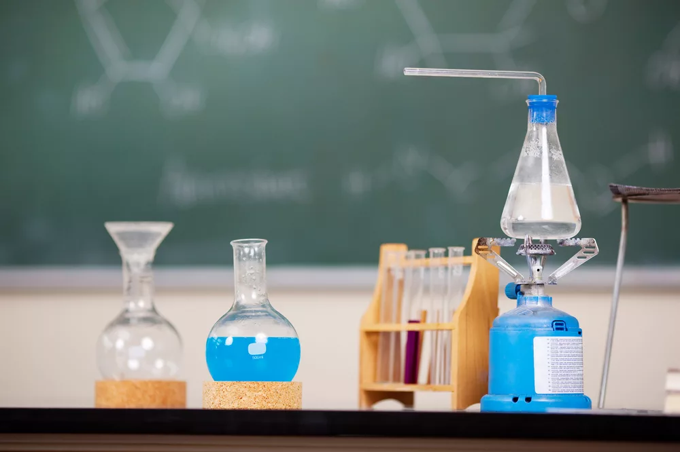
Мало знать, надо и применять. Мало очень хотеть, надо и делать!
Кларк

